Slide 1
Operationssygepleje ved donoroperationen

Slide 2





Hyppigste årsager til hjernedød
Eksempel på situationer hvor patientens tilstand kan føre til hjernedød og organdonation
Intrakranielle rumopfyldende processer:
Blødning
Subarachnoi-dalblødning
Parencyma-tøs blødning
Traume
Subduralt hæmatom
Epiduralt hæmatom
Anoxisk ødem
Kredsløbs-stop
Cerebralt infarkt
Infektion
Meningitis
Absces
Tumorer
Visse benigne hjernetumorer
Notes:
Skaden i hjernen vil kunne medføre at trykket i hjernen stiger så meget, at blodforsyningen til hjernen til sidst ikke er mulig og patienten incarcererer.

Slide 3
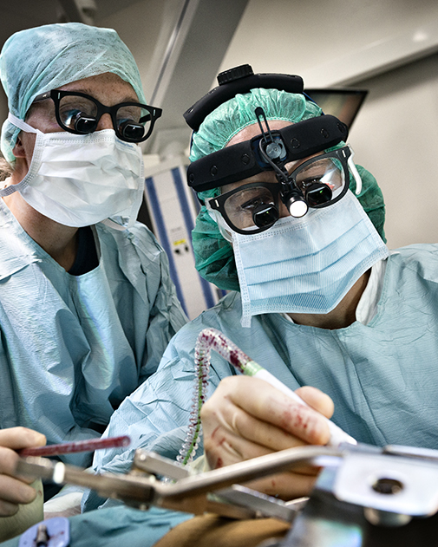
Donoroperationen
Operationen foregår på det hospital, hvor donor er indlagt
Operationen foretages af et eller flere udtagningshold fra transplantationscentrene
I tilfælde hvor modtageren af et organ er fra udlandet, vil et udenlandsk udtagehold deltage i operationen
Notes:
Udtagningsholdene
Ved multiorgandonation kan der deltage op til 12 personer fra transplantationscentrene. Udtagningsholdene ankommer på forskellige tidspunkter.

Slide 4
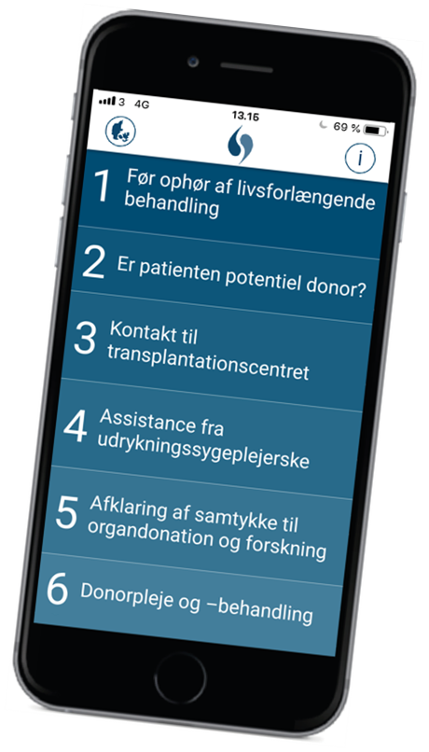
Brug National Guideline for Organdonation
- alt hvad du skal bruge i et donationsforløb
Praktisk hjælpeværktøj – uanset hvor i forløbet du står
Alle dokumenter og vejledninger samlet ét sted
Konkrete handlingsanvisninger og overblik over hele forløbet
Notes:
National Guideline for Organdonation er et hjælpeværktøj til brug i donationsforløb for dig der er læge eller sygeplejerske på intensiv- eller operationsafsnit. Guidelinen understøtter en ensartet, høj kvalitet på alle hospitaler, uanset hvor ofte man står i et donationsforløb.
Guidelinen tages i brug, så snart du overvejer muligheden for organdonation, eller hvis du overtager et donationsforløb fra en kollega.
Under hvert enkelt punkt findes alle relevante informationer og dokumenter samt konkrete handlingsanvisninger til, hvad man skal gøre på det pågældende tidspunkt i forløbet.
For operationspersonale er det primært punkt 8 Donoroperationen/udtagning af organer, der er relevant.
Brug Guidelinen når du får en melding om, at der skal foregå en donoroperation. Under punkt 8 kan du få et hurtigt overblik og konkrete handlingsanvisninger til, hvad der skal forberedes på operationsstuen, hvordan operationen foregår.

Slide 5



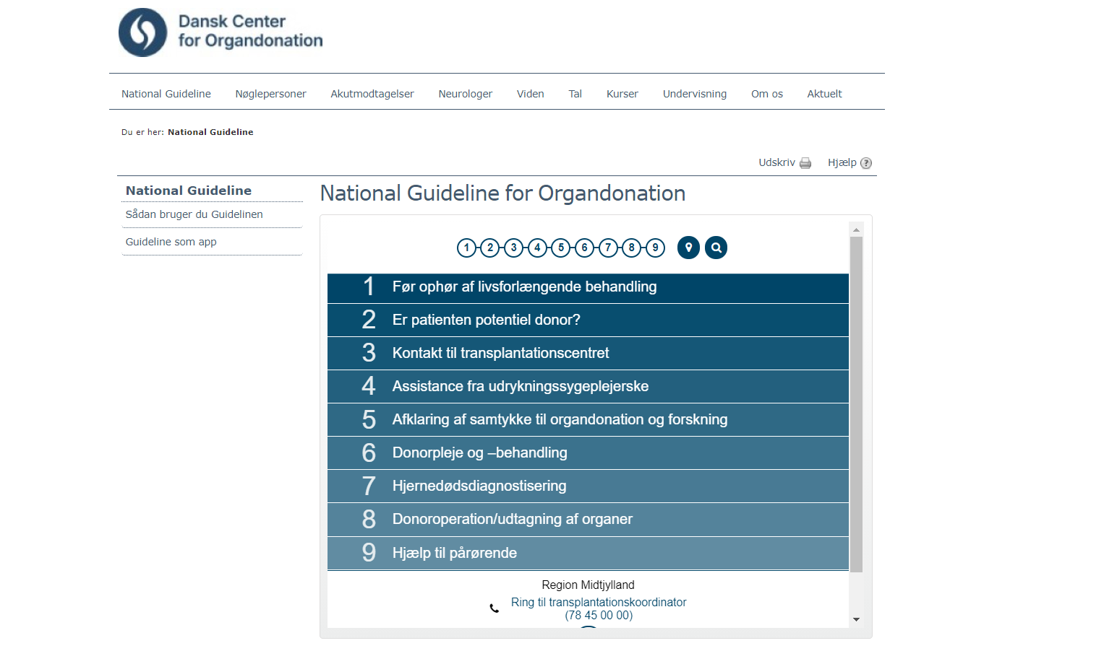

National Guideline for Organdonation
Find den som App
Eller på computeren
Apple
Android
Søg på:
‘Organdonation’
www.organdonation.dk
Notes:
National Guideline for Organdonation findes som APP til Android og iPhone. App'en hedder 'Organdonation‘, og vi opfordrer til at downloade den, så du kan anvende den, når det er aktuelt. Hvis du ikke har mulighed for at hente App'en, kan national guideline ses på www.organdonation.dk.

Slide 6
National Guideline Punkt 8
Punkt 8 er særlig relevant for dig, når du modtager besked om, at skulle klargøre til en donoroperation
Her kan du se, hvad der skal forberedes på operationsstuen, hvordan operationen foregår og hvilke opgaver, du skal varetage
Notes:
Brug Guidelinen når du får en melding om, at der skal foregå en donoroperation. Under punkt 8 kan du få et hurtigt overblik og konkrete handlingsanvisninger til, hvad der skal forberedes på operationsstuen og hvordan operationen foregår.
Transplantationscentret planlægger operationen i samarbejde med donorhospitalets operationsafsnit og koordinerer og informerer om starttidspunkt for operationen. Der er behov for den størst mulige operationsstue. Udtagningsholdene medbringer en stor del af det udstyr, de skal anvende under operationen, men der er behov for, at operationsafsnittet er behjælpelig med yderligere udstyr og assistance med udpakning og klargøring af apparatur.

Slide 7

Personale under donoroperationen
Fra donorhospitalet er der behov for følgende assistance til udtagning af organer
1-2 operationssygeplejersker (usterile – til at hjælpe med at finde udstyr frem m.m.)
Anæstesisygeplejerske til at overvåge og behandle donor
Anæstesilæge - omfanget afhænger af lokal instruks og hvor ustabil donor er
Notes:
Donor hentes på intensivafsnittet af lokal anæstesilæge og anæstesisygeplejerske.
Afhentningen planlægges med intensivafsnittet, så der kan tages hensyn til pårørendes ønsker om afskeden. Defibrillator medtages under transporten.

Slide 8

Eksternt personalebehov
Der kan deltage op til 12 personer fra transplantationscentrene. De anvises et omklædningsrum, og evt. operationstøj og træsko
Anbring evt. labels til identificering af transplantationsholdene
Ved lungedonation deltager anæstesilæge fra Rigshospitalet, såfremt transplantationen skal foregå i Danmark

Slide 9

Ved lungedonation til udenlandsk modtager
Hvis lungerne skal transplanteres i udlandet, vil der ikke være deltagelse af anæstesilæge fra Rigshospitalet
I stedet guides det lokale anæstesipersonale gennem proceduren af én af kirurgerne fra udtagningsholdet

Slide 10

Placering af Transplantationscentre
Aarhus
København
Odense

Slide 11
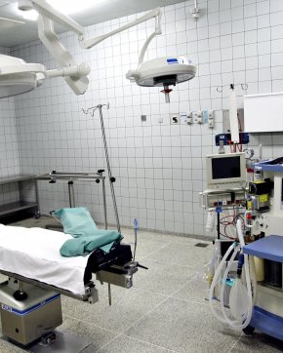
Klargøring af operationsstuen
Benyt størst mulige stue
Tidspunkt for operationsstart og antal udtagningshold koordineres af Transplantationscentret
Transplantationsholdene medbringer en stor del af det udstyr, de skal anvende under operationen
Der er behov for, at OP-afdelingen er behjælpelig med yderligere udstyr og assistance med udpakning og klargøring af apparatur

Slide 12
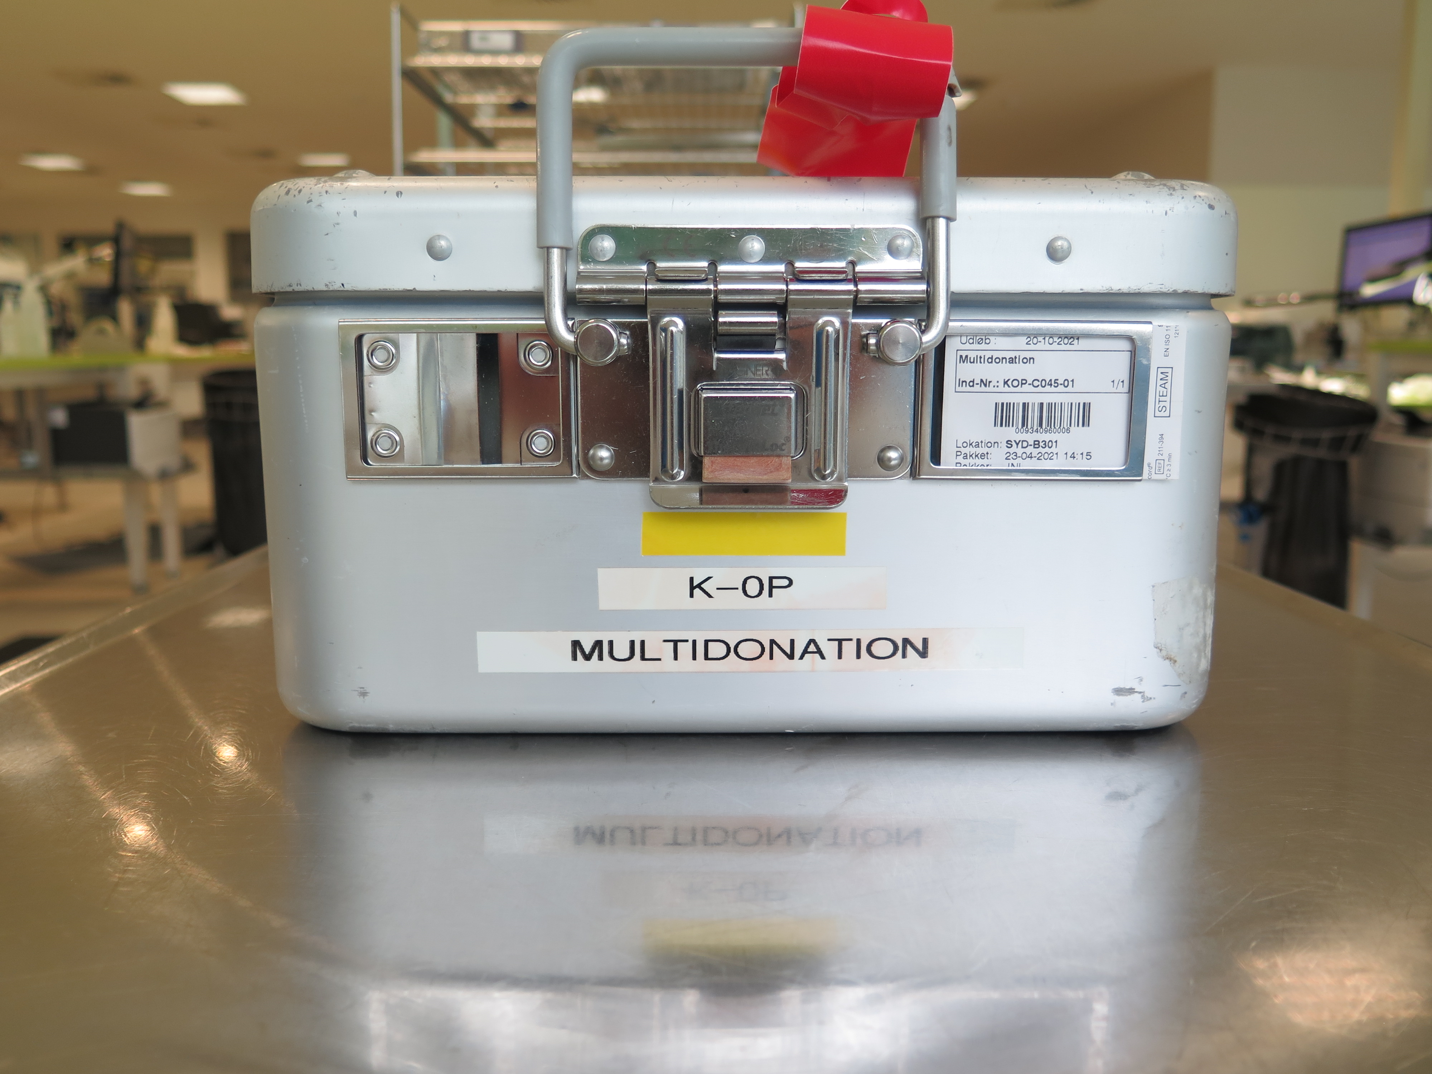
Fremstilling på stuen
Defibrillator
Universalafdækning - 2 afdækningsstykker 190x150
Mundbind, huer, sterile kitler og sterile handsker
2 diatermiapparater eller et med 2 udgange, der skal kunne udføre både cut- og koagulationsfunktion og spraystrøm med effekt svarende til abdominal kirurgi
2 diatermihåndtag og diatermiplade(r)

Slide 13

Fremstilling på stuen
3 bagborde - 2 assistanceborde
2 dropstativer til perfundør – fæstnes på hver side af det ene bagbord
2 gulvsug med stor kapacitet og med mulighed for at skifte pose
Sterile lampehåndtag
Diverse borde til at stille usterile ting på

Slide 14
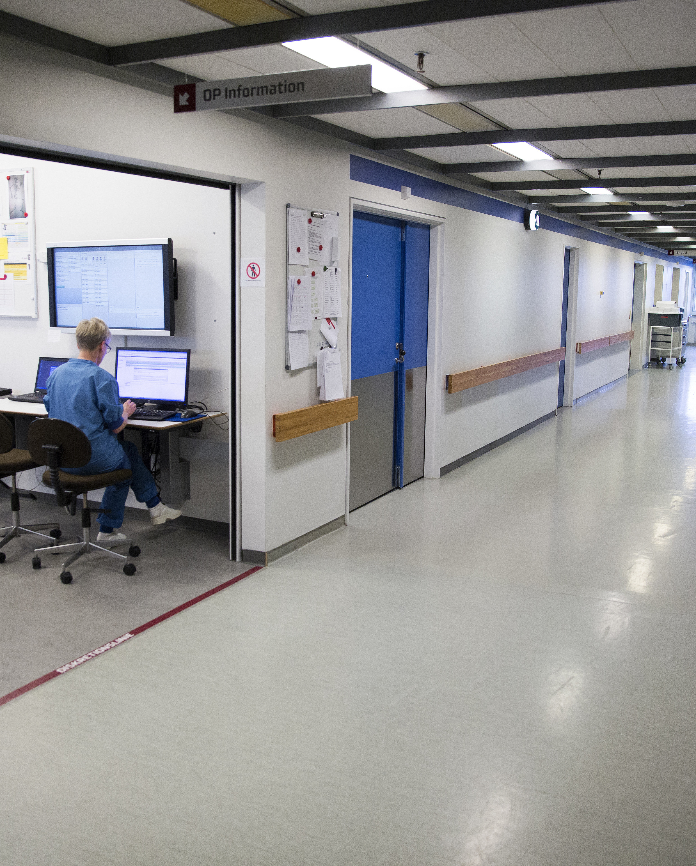
Fremstilling udenfor operationsstuen
Ekstra borde
Remedier til at gøre afdøde i stand, evt. tøj som afdøde skal have på efter operationen

Slide 15
Donoroperationen

Slide 16



Sikker kirurgi
- Udtagehold, lokalt OP hold og /eller anæstesi, skal sammen sikre
1. Identitetssikring af donor
2. Dokumentation i orden
  Journalføring efter lokal instruks
3. Time Out
  Sikker kirurgi tjek, som ved enhver anden operation

Slide 17
Donoroperationen
Eksterne udtagehold
Lokalt personale
Kommer forskudt af hinanden
Det første hold briefer personalet
Ved udtagning skal organerne perfunderes med en specialvæske, som medbringes og administreres af udtagningsholdene
Bliver under hele operationen
Donorpatienten
Lejres med armene ned langs siden med mindre der aftales andet
Varetager anæstesidække fra start til ophør af cirkulation og behov for monitorering
Hjælper med udpakning, afdækning og klargøring

Slide 18
Donoroperation fremgangsmåde
Afjodning af thorax og abdomen foretages af OP-sygeplejersken fra det udtagningsteam, der påbegynder operationen. Der skal hud-desinficeres fra hals til pubes, og så langt ned på siderne som muligt
Organerne udtages via sternumsplit og tværsnits incision lige over navlen
Organerne frilægges i rækkefølgen: nyrer, lever, pancreas, lunger og hjerte - og udtages i rækkefølgen: hjerte, lunger, lever, pancreas og nyrer
Ved udtagning skal organerne perfunderes med en specialvæske, som medbringes og administreres af udtagnings-holdene

Slide 19
Spinalreflekser under donoroperation

Slide 20
Hvad er spinalreflekser?
Spinalreflekser er svar fra rygmarven på kropsstimuli og er aldrig viljebestemte
Hjernen dæmper under normale forhold refleksbuerne i rygmarven, men når hjernen er død, er der ingen dæmpning af reflekserne
Ved hjernedød får rygmarven stadig blodforsyning
Reflekserne aktiveres ved små stimuli og (sjældent) spontant efter hjernedød
Bevægelserne er automatiserede og modsiger ikke diagnosen hjernedød
Notes:
Reflekserne udløses fra rygmarven og er automatiske bevægelser, som under normale forhold dæmpes af hjernen, indtil det signal, der kommer udefra er stort nok til, at hjernens hæmning forsvinder. Det vil sige, vi alle har dem, og de er helt normale.
Når hjernen ikke længere kan kontrollere (rygmarvsskader, f.eks.) er reflekserne ikke længere dæmpede og kan udløses ved såvel ganske små stimuli som spontant.
Når hjernedøden er indtrådt, er blodforsyningen til hjernen væk, men der er stadig blodforsyning til rygmarven, hvorfor reflekserne kan forårsage bevægelser, selv om patienten er død. Der er ingen dæmpning af reflekserne mere.

Slide 21
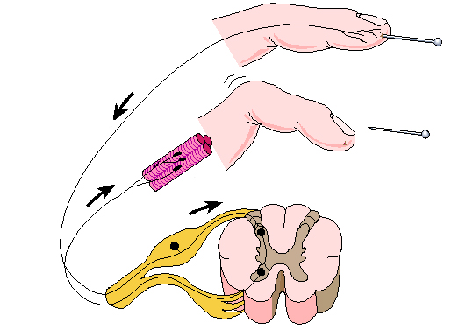
Spinalreflekser kan f.eks. udløses af:
Passiv fleksion af nakken /passiv bevægelse af hovedet (f.eks. ved forflytning eller ved soignering)
Sensoriske stimuli (f.eks. ved cutan stimulation)
Sensorisk refleksbue

Slide 22





Eksempler på spinalreflekser
hos den hjernedøde
Bevægelse af ben
Tå fleksion
Plantar
fleksion
Abdominal
refleks
Fleksion af
armene
Hosseini MS et al: Factors affecting the occurrence of spinal reflexes in brain dead cases. Exp Clin Transplant 2015; 13(4):309-312.
Janzen RWC et al: Irreversibler Hirnfunktionsausfall – Teil 2. Spinalisationsphänomene. Nervenarzt 2021: 92:169-180
Notes:
Vi ved, at langt de fleste spinalreflekser ligner normale bevægelser – det vil patienten med en svær og dødelig hjerneskade netop ikke kunne præstere. Desuden er bevægelsen en automatisme. Dvs. den ændrer ikke karakter fra f.eks. at være bøjning til strækning. Spinalreflekser rangerer generelt fra helt diskrete ryk til kraftfulde, tydelige bevægelser.
Dette slide illustrerer afværgebevægelser.
Bevægelse af benet: trækker tilsyneladende benet til sig.
Tå-fleksion: bøjer tæer.
Plantar fleksion: bøjer foden nedad.
Abdominal refleks: rytmisk sammentrækning af mavemusklerne (når kraftige kan det ligne en vejrtrækning under apnøtesten).
Fleksion af armene: trækker tilsyneladende armen til sig.

Slide 23





Eksempler på spinalreflekser
Ekstension /pronation af armene
Lazarus
Myoklonier i ansigtet
Profus sved
Blushing
Hosseini MS et al: Factors affecting the occurrence of spinal reflexes in brain dead cases. Exp Clin Transplant 2015; 13(4):309-312.
Janzen RWC et al: Irreversibler Hirnfunktionsausfall – Teil 2. Spinalisationsphänomene. Nervenarzt 2021: 92:169-180
Notes:
Ekstension/pronation af armene ligner decerebreringsrigiditet, som netop er tegn på svær hjerneskade. Tilsyneladende strækkes armen og drejes indad. Refleksen udløses fra de nederste rygmarvsniveauer i nakken.
Lazarus er en kraftig refleks, som kan indholde: gåsehud, bøjning af armene så de krydser over brystet, opistotonus helt eller delvist, så den døde nærmest sidder op. Det er meget sjældent set.
Myoklonier i ansigtet: små muskeltrækninger (som ”tics”)
Profus sved, blushing (og piloerektion): kraftig sved, rødmen (og rejsning af hårene på kroppen/gåsehud).

Slide 24
Forekomst
Spinalreflekser forekommer hyppigst inden for de første 24 timer efter incarceration
Forekommer hos 13 – 75 % af hjernedøde
(stor spredning – lav evidens)
Notes:
Saposnik.G.et al. Movements in Brain Death: A Systematic Review. Can. J. Neurol. Sci. 36:154-160. 2009
Hosseini MS et al: Factors affecting the occurrence of spinal reflexes in brain dead cases. Exp Clin Transplant 2015; 13(4):309-312.
Janzen RWC et al: Irreversibler Hinfunktionsausfall – teil 2. Spinalisationsphänomene. Nervenarzt 2021: 92:169-180

Slide 25
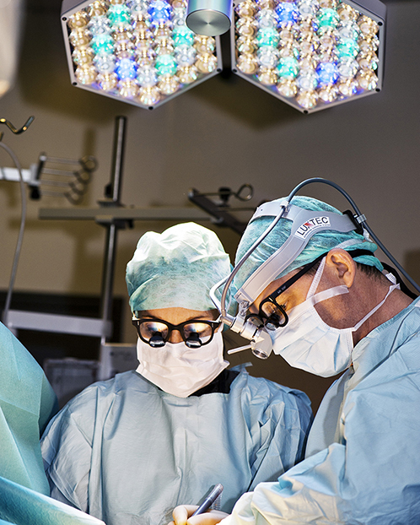
Hvorfor er der behov for at dæmpe spinalreflekser?
Spinalreflekser kan dæmpes ved at give relaksantia på intensiv, når hjernedødsdiagnosen er stillet, og /eller på OP-afdelingen
Relaksantia gives af operationstekniske årsager, idet spinalreflekser kan genere under organudtagningen
Spinalreflekser kan være ubehagelige og frustrerende for pårørende og personalet at opleve

Slide 26
Afslutning af donoroperationen

Slide 27
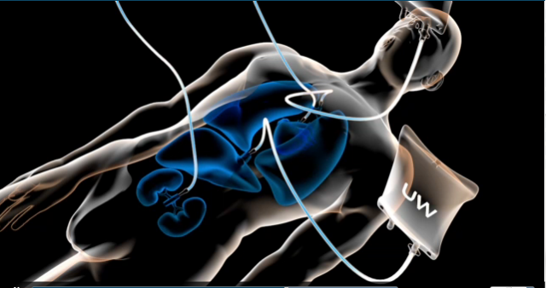
Organerne bliver gennemskyllet med en kold perfusions væske. Det gør, at donor bliver bleg og kold
Så snart et organ er taget ud, forberedes det til transport, og det aktuelle operationshold forlader sygehuset
Det vil ske, mens operationen endnu ikke er afsluttet
Det vil være nyrekirurgen, der afslutter operationen og tager afsked med jeres lokale team

Slide 28




Tid fra udtagning af organ til det skal transplanteres
Hjertet
skal være sat ind i recipienten inden 4 timer
Lungerne
skal være sat ind inden 6-8 timer, med mindre de skal ”optimeres” inden indsættelse
Nyrerne
skal helst være sat i inden 24 timer
Leveren
skal være sat ind inden 12-18 timer
Pancreas
skal være sat ind inden 7-8 timer
Notes:
Hornhinder kan udtages på 21 hospitaler i Danmark, se evt. https://www.auh.dk/afdelinger/ojensygdomme/til-fagfolk/hornhindebanken/om-hornhindebanken/ for yderligere oplysninger om hornhinde donation og hvilke hospitaler det er en mulighed på.
Bindevævsdonation (sener, ledbånd, menisk, brusk og knogle) er udelukkende en mulighed, hvis donor er indlagt på Rigshospitalet eller på Aarhus Universitetshospital, og der foreligger samtykke fra pårørende/afdøde. Udtagningen foretages af et ortopædkirurgisk team i forlængelse af organudtagningen. Dette koordineres via transplantationscentret. Ortopædkirurgisk team er ansvarlig for istandgørelse af afdøde, og de aftaler med personalet på intensivafsnittet, hvor afdøde efterfølgende skal køres hen.
Kar donation foretages kun på OUH, hvor der indhentes særskilt samtykke fra pårørende.
Hud
Selvom det fortsat er muligt at afkrydse hud i Organdonorregistret og på donorkortet, er det ikke længere praksis at transplantere hud fra afdøde. Udviklingen har gjort det muligt at anvende andet materiale.

Slide 29

Efter endt organ- udtagning
Normalt ses det ikke, at organer er blevet fjernet
Operationssåret lukkes på vanlig vis
Afdøde gøres i stand efter aftale med intensivafdelingen
Det aftales med intensivafdelingen, hvor den afdøde køres hen efter organudtagningen, så pårørende får mulighed for at tage afsked med den afdøde

Slide 30
Efter donations- forløbet
Ca. 4-8 uger efter modtager OP-afdelingen information om, hvordan transplantationerne er gået

Slide 31
Hvad gør donoroperationen anderledes?
Der opereres på en afdød
Rigtig mange mennesker på OP-stuen
Fremmede operationshold fra forskellige transplantationscentre
Et transplantationscenter står for koordineringen
Pludselig er alle væk, og kun det lokale personale er tilbage
Operationen er til gavn for andre patienter end det menneske, man står med

Slide 32

Udarbejdet af
Dansk Center for Organdonation
Sidst revideret april 2022

